Slide 1

Arduino Karácsony
…a kreatív mikulásoknak!

Slide 2

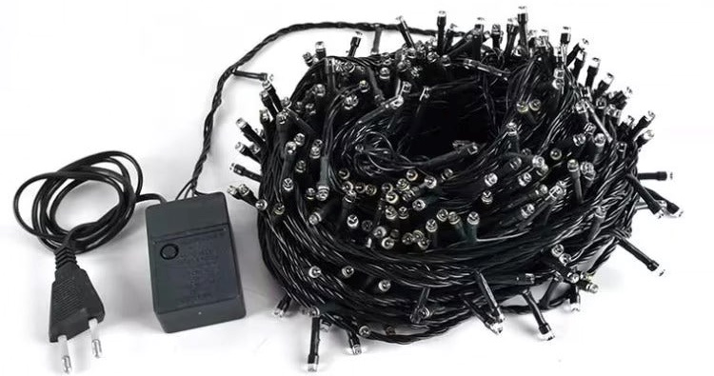
Mit fogunk készíteni?

Slide 3
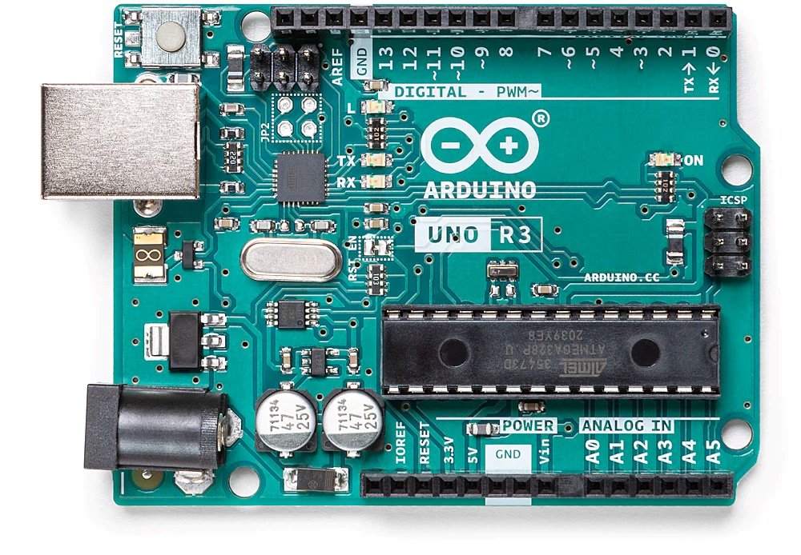
Arduino Uno
GND (föld, 0V)
digitális be- és kimenetek
Reset gomb
ATmega328P mikrokontroller
USB (programok feltöltése + tápfeszültség)

Slide 4
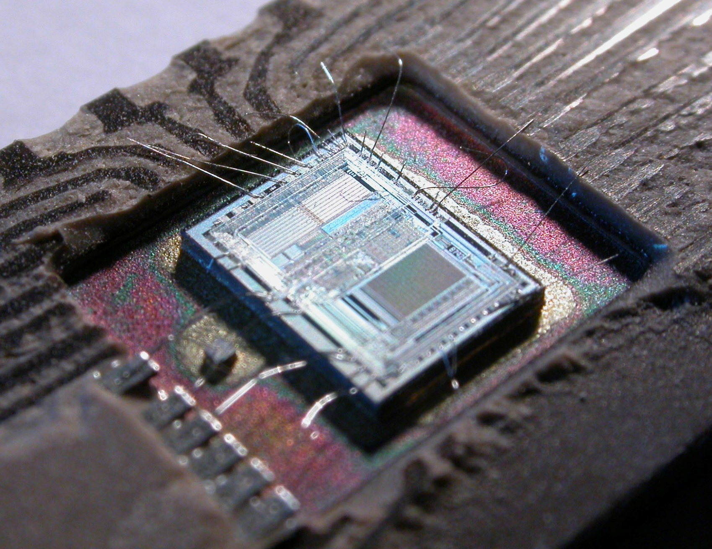
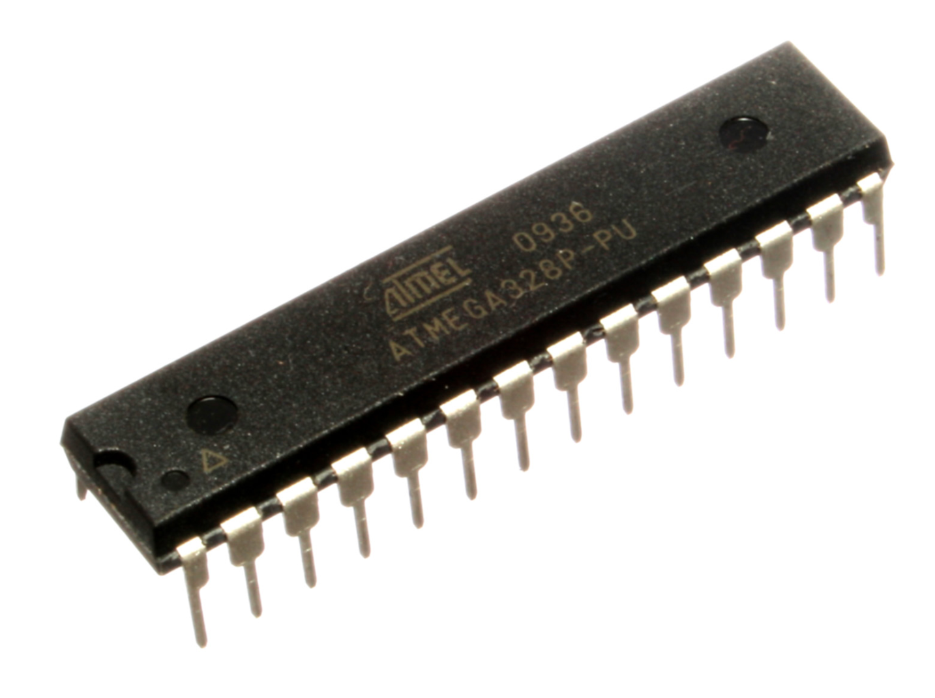
Mikrokontroller
Mikrokontrollerek

Slide 5
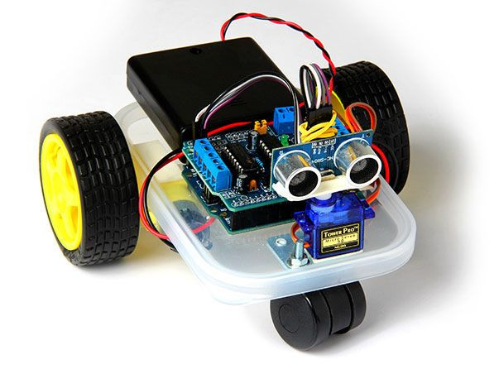
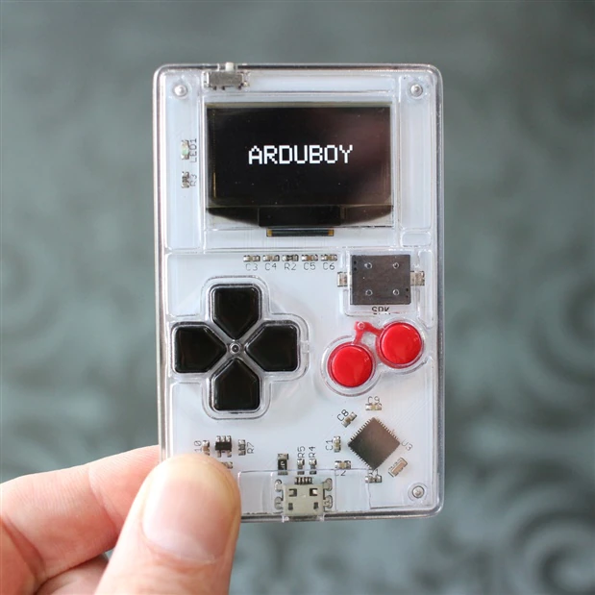
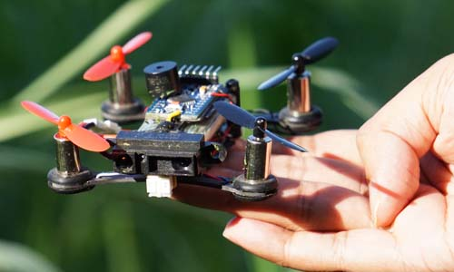
Arduino Uno
2010 óta, több mint 10 millió eladott kártya
ATtiny328 mikrokontroller:
Sebesség: 16 MHz
Tároló kapacitás: 32 KB flash
Operatív memória: 2 KB

Slide 6
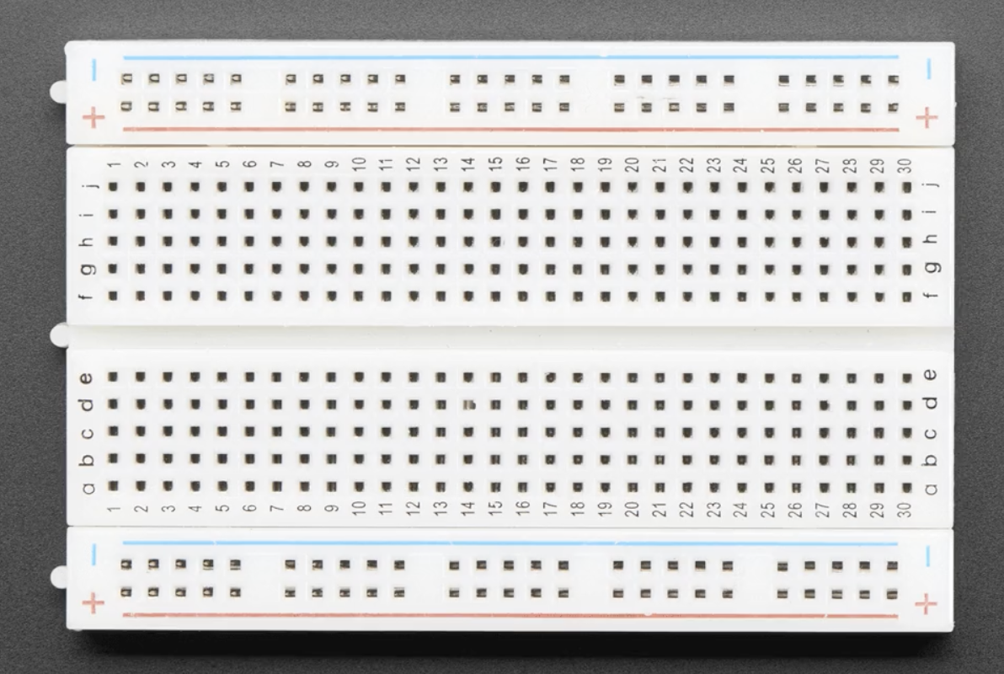
Próbapanel

Slide 7
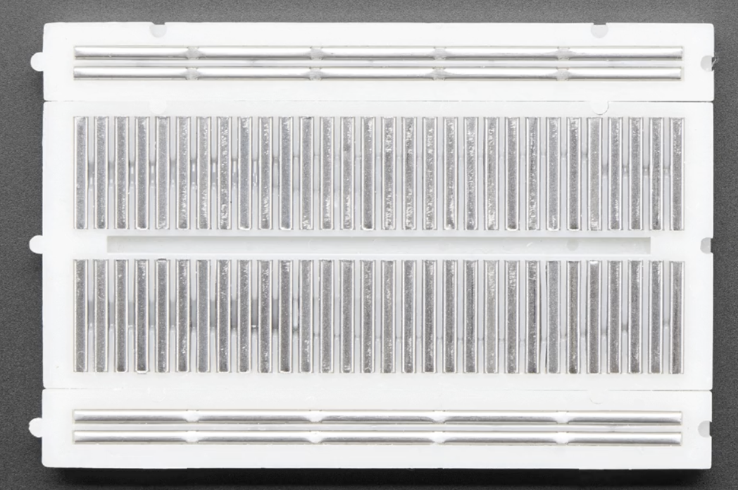
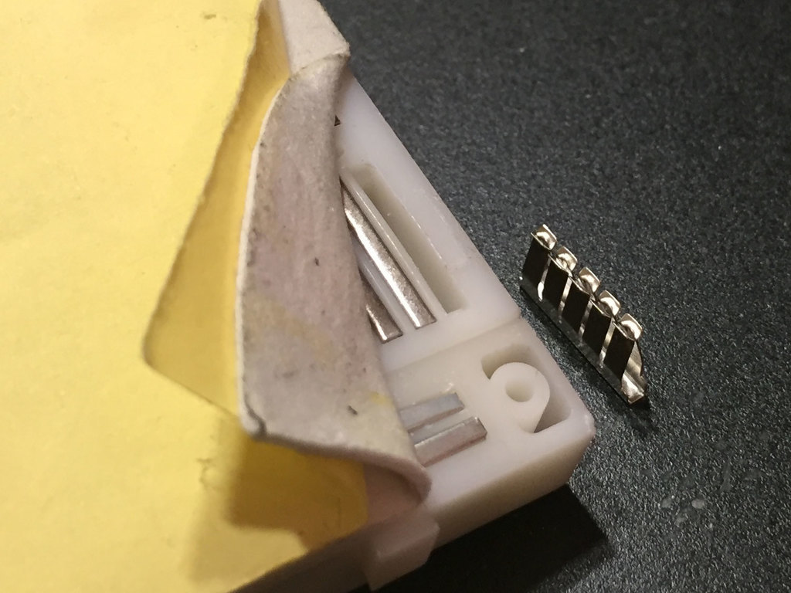
Próbapanel

Slide 8
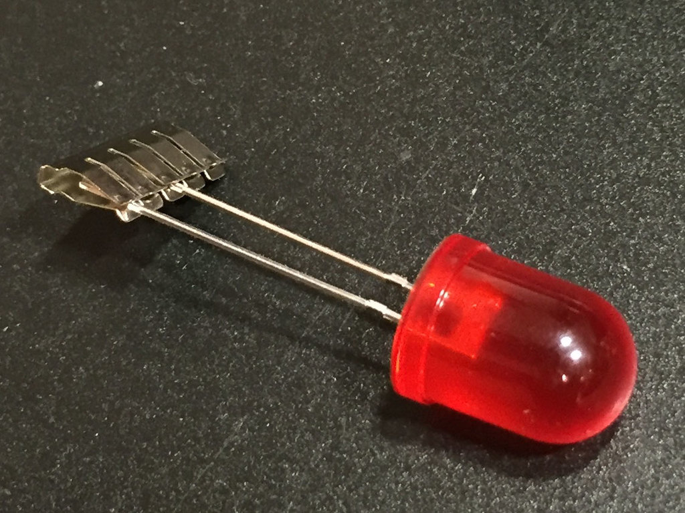
Próbapanel

Slide 9

Zene

Slide 10
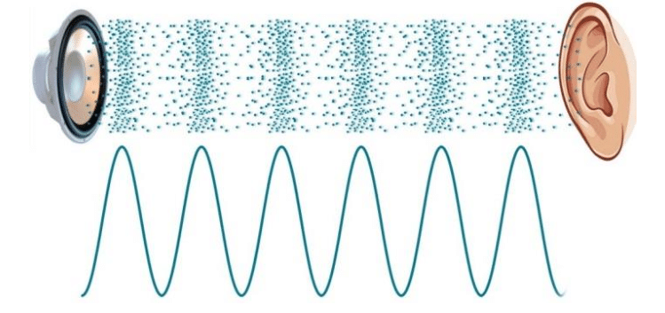
Hangok
Periodikus légnyomás változás, amit a fül hangnak érzékel
A hangszóró membránjának periodikus összehúzása és kiengedése
Mágneses hangszórók: elektromágnes ki-bekapcsolása húzza össze a membránt
Piezo-elektromos hangszórók: a membrán anyaga olyan, hogy deformálódik feszültség hatására

Slide 11
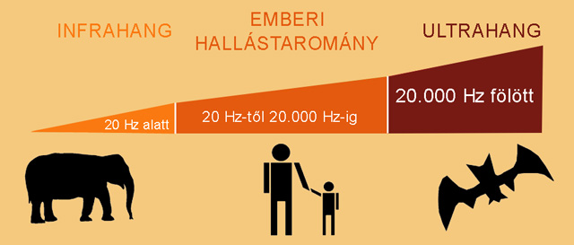
Hangok

Slide 12
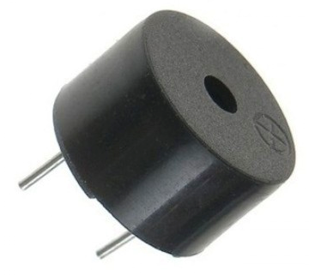
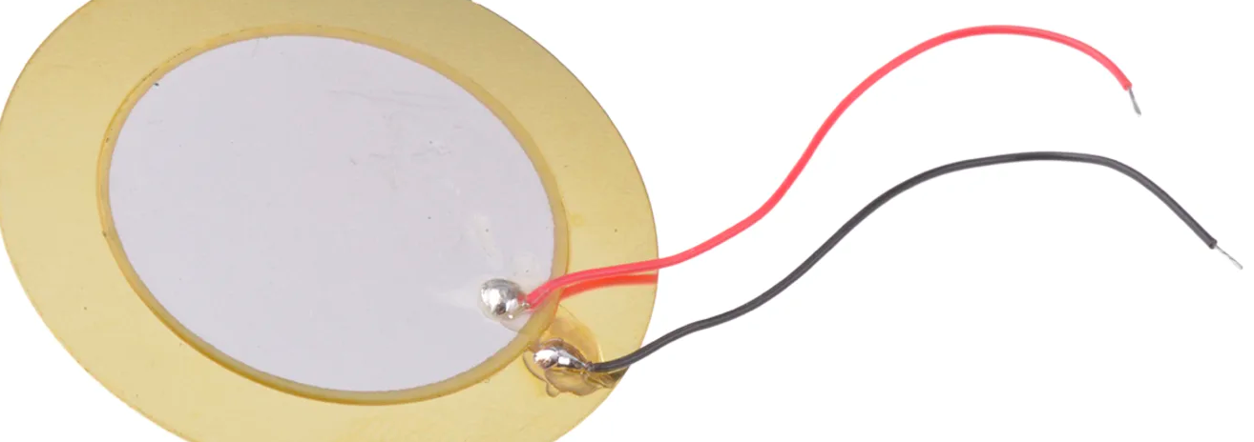
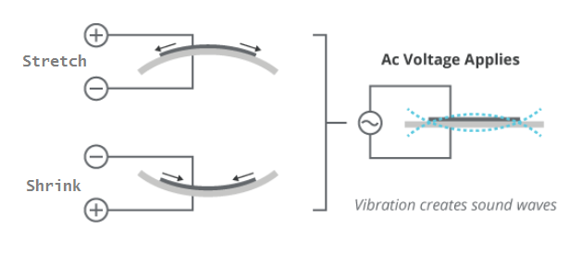
Piezo „buzzer”
Egyszerű, olcsó
Magasabb, élesebb hangok erősek
Tipikusan: 1 .. 7 KHz tartomány
Mélyebb frekvenciákon „kattogós” hangot ad (pl < 65 Hz)

Slide 13
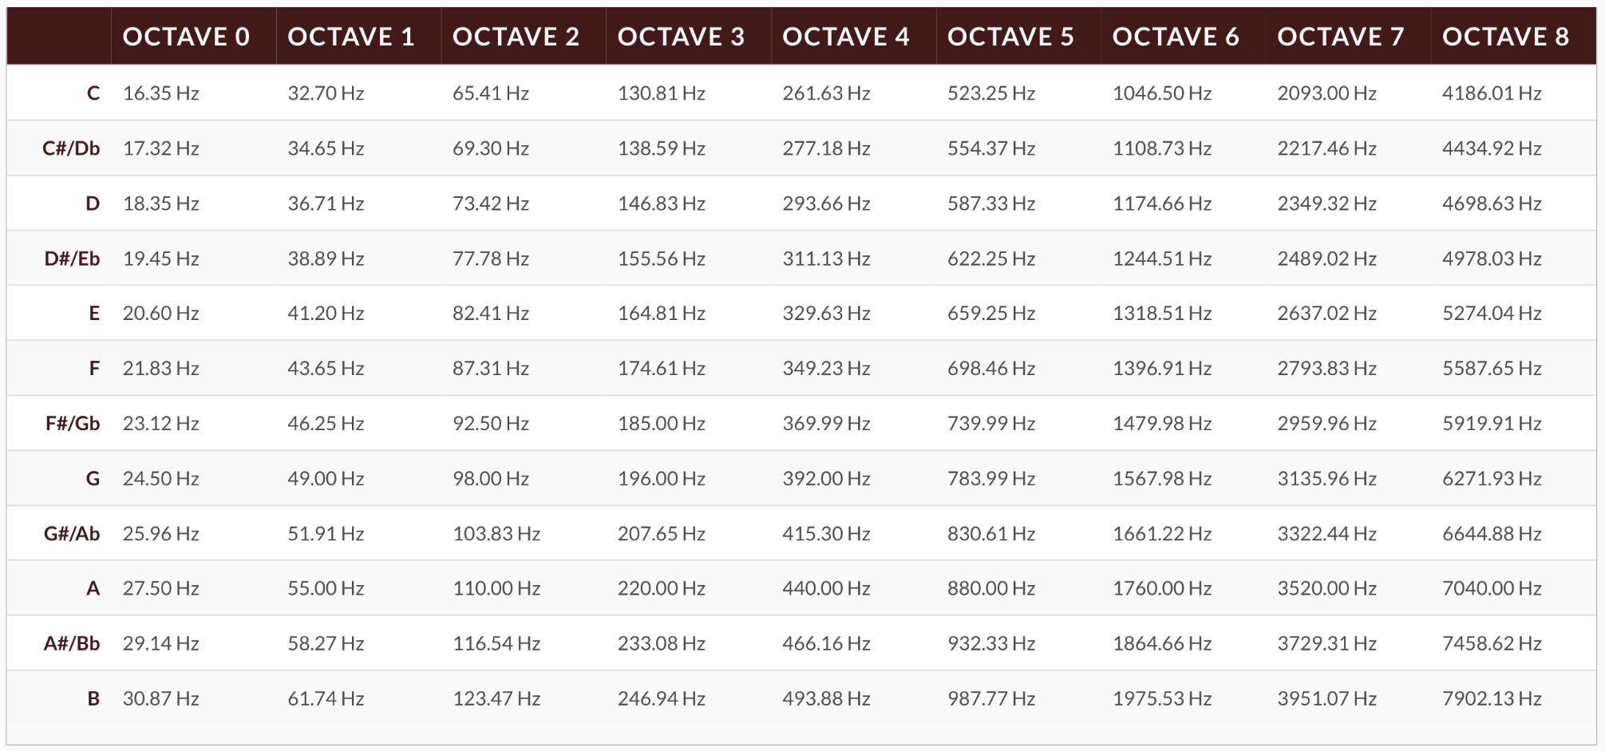
a piezo hangszórónk által felismerhetően kiadott hangok
ZONGORA
hangerő

Slide 14
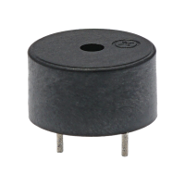
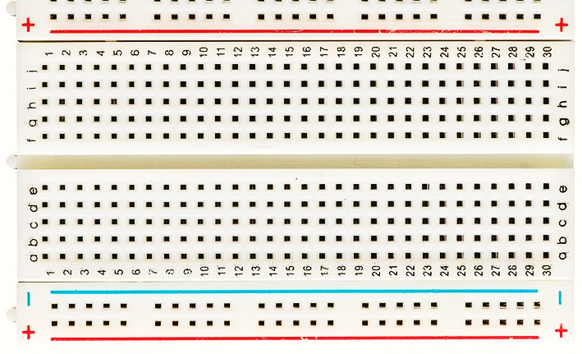
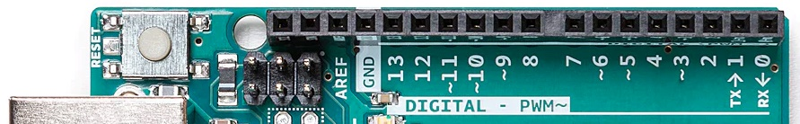
A zene elindul a „reset” gomb megnyo- mására
–
+
reset
39 Ω

Slide 15

LED-ek

Slide 16
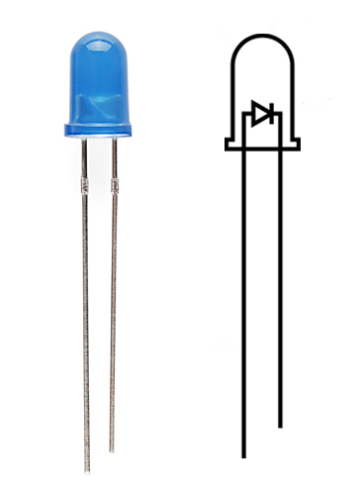
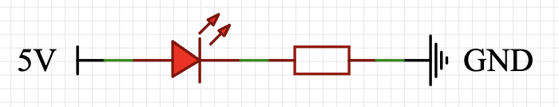
LED
Fényt kibocsátó dióda (“Light Emitter Diode”)
Csak egy adott irányban lehet bekötni!
+
–
+
–

Slide 17
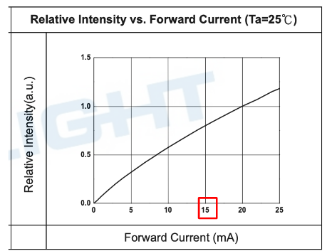
LED
Fényt kibocsátó dióda (“Light Emitter Diode”)
Csak egy adott irányban lehet bekötni!
A fényerősség az átfolyó áram erősségétől függ (pl. I_{LED} = 15 mA), amit az ellenállás erősségével tudunk szabályozni
Példa grafikon egy 5mm átmérőjű piros LED adatlapjából. (333-2SDRD/S530-A3 )

Slide 18

A LED ritmusra ki/be- kapcsolódik
–
+
+
–
220 Ω
reset
39 Ω

Slide 19

A LED-ek felváltva, ritmusra villognak
–
+
+
+
–
–
220 Ω
220 Ω
reset
39 Ω

Slide 20

Gombok

Slide 21
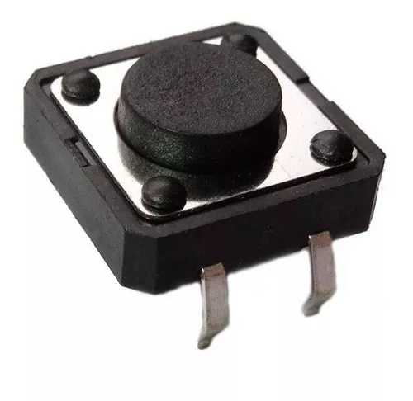
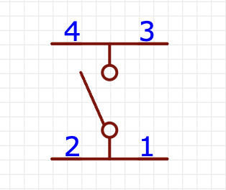
Nyomógombok
Lenyomáskor összekötnek két pontot az áramkörben
Pontosabban 2-2 pontot, ha 4 lába van a gombnak
3
1

Slide 22
Csak akkor zenél, ha a gomb le van nyomva
–
+
+
+
–
–
220 Ω
220 Ω
reset
39 Ω

Slide 23
Digitális bemenetek olvasása
logikai 0
logikai 1
- 0,5 V
0 V
1,5 V
3 V
5 V
5,5 V
A mikrokontroller érzékeli, hogy a bemeneten logikai 1 vagy 0 szint van
Ha nincs rákötve semmilyen fix feszültségre, akkor gyakran “lebeg”
Nagyon gyorsan, véletlenszerűen változik a beolvasott érték
30% feszültség alatt 0-t olvasunk
60% feszültség felett 1-et olvasunk

Slide 24
Ki / Be-kapcsoló gomb, amit a program olvas
–
+
+
+
–
–
220 Ω
220 Ω
39 Ω

Slide 25

További linkek
Arduino: https://www.arduino.cc/
Forráskód: https://github.com/symat/arduino_christmas

